Slide 1
Docker & Kubernetes
김원경
Notes:
*자료 출처: 본교 <데이터센터 프로그래밍> 수업

Slide 2
한 서비스를 배포하는 환경(인프라)- 온프레미스? 클라우드?
온프레미스: 특정 조직이 본인의 데이터센터를 물리적으로 직접 구축하고 운영하는 것을 의미.
Notes:
미들웨어: 어플리케이션과 운체 가운데에서 어플에서 필요하지만 운체에서 제공하지 않는 기능을 제공하는 역할. 라이브러리, 프레임워크 등등도. 통상 운체에 더 친밀해서 이를 보완하는 역할하는 것을 말함
이제 내가 만든 서비스를 대규모로 배포해보고 싶은 상황(26쪽)
온프레미스? 퍼블릭/프라이빗 클라우드?
직접 구축 먼저 생각해보자. 어떤 작업을 필요로 할지.
27쪽~. 은 직접 구축하고 쓰는 경우
28~: 우리에게 필요한 컴은 무엇이지? ... 등 굉장히 많은 것을 고민해야 함.

Slide 3
IaC(Infrastructure as Code)
Notes:
지금까지는 우리가 한 컴퓨터 위에서 돌아가는 하나의 소웨를 짰고, 그 소웨가 모든 일을 하도록 놔뒀다. 그러나 이제부턴 그렇게 하지 않아도 된다. 씨피유나 컴이 100대가 있으면 작업을 할 애들이 늘어났기 때문에 그렇게 하지 않아도 된다. 그러면 한 씨피유에서 돌아가는 일은 굉장히 작은 일만 돌아가면 된다.-->마이크로서비스. 이런 클라우드 개념이 등장하면서 소웨를 개발하는 방법 자체가 달라짐.
이젠 단순히 서버가 많은게 아니고, 소웨를 어케 개발하고 배포할 것인지 개념과 방법이 달라짐. 핵심 개념은 '자동화'. 환경을 일일이 맞춰주는게 불가능하므로, 밑에 이런 환경이 제공되어야 해! 라고 말하면 그걸 준비해달라고 한다.
Infra as Code의 장점. 필요한걸 요청하기만 하면 되고 그 외 고민은 안해도 되는. 서비스에 집중할 수 있음

Slide 4
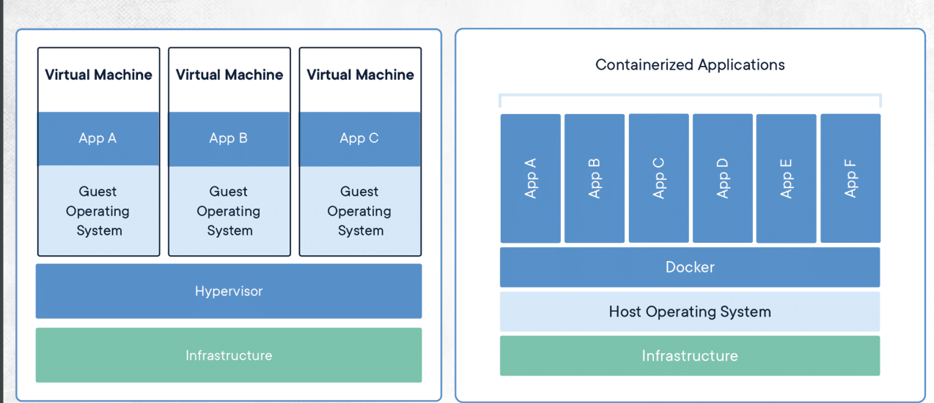
Virtualization
Notes:
만약 리눅스 환경에서 똑같은 짓을 하려하는 경우는? 더하다. 가상머신을 설치한 뒤 그 안에 접속해서 하겠지.
혹시 사용해본 사람들은 불편을 겪어본 적이 없는가? 어떤 불편을 겪었는가?
가상머신의 문제로 무엇이 등장했는가? - 회사에서 프라이빗 컴퓨터를 서로 나눠쓴다고 이걸 가상 머신 띄우는걸로 한다? ... 그럼 99% 회사가 다 리눅스를 쓰는데, 리눅스 위에 가상 머신 위에 리눅스를 올리는 => 굳이 이래야...? 느려 터져지기만 하는데...?
리눅스 위에 리눅스 가상머신을 띄우지 않으려면 "운체 가상화" 기법을 써야하며, 그게 도커&쿠버네티스.
양쪽 그림의 가장 큰 차이는 "무게 차이". 오른쪽에 있는 A~F의 어플들은 가상머신과 비슷한 일을 할 것이고 메모리 씨피유 등을 점유하고 있겠지만, 가상머신만큼 무겁진 않다. 왼쪽은 왜 안좋느냐. 쓰다가 필요없음 지우고 또 지우고... 그러는데 지워질 땐 깔끔하게 지워지지 않는다. 그러면 프로그램들끼리 간섭을 일으켜서 프로그램이 죽기도 하고, 컴퓨터는 점점 느려지고... 결국 운체를 다시 깔기에 이르른다.
컨테이너인지 이해할 수 있는 파트였음. 컨테이너 뚜껑을 열고 설치하고 싶은 모든 프로그램( 어플리케이션, 운체 모두)을 한번에 넣고 os 위에서 돌린 뒤, 삭제 할 땐 깔끔하게 한번에 삭제할 수 있는 기술!!!! 그리고 서로 독립적. os를 통째로 가지고 있지도 않기 때문에 사이즈가 작다. 설치&실행 속도도 매우 빠르다.=>더 많은 어플들이 더 적은 자원 요구
그건 가상머신이 ~한 녀석이라서 그렇다.
우리 피피티 4장 보면 실행시간, 메모리, CPU 등에 있어 효율이 월등히 좋음

Slide 5
서버를 운영하다보면 일어나는 일
컨테이너 기술 = 필요한 어플리케이션을 설치할 때 운영체제에 필요한 것 포함, 운영체제에 configuration 해야하는 것 포함, 라이브러리 등등의 것을 한데 묶어서 설치하고, 지울때 깨끗하게 지우는.
도커의 가장 큰 장점은 가장 많은 운체를 지원하고, 이에 기반해서 만들면 운체에 상관없이 동일한 기능을 해준다는 것
Notes:
컨테이너 기술 = 필요한 어플리케이션을 설치할 때 운영체제에 필요한 것 포함, 운영체제에 configuration 해야하는 것 포함, 라이브러리 등등의 것을 한데 묶어서 설치하고, 지울때 깨끗하게 지우는. 이 기능을 하는 도커 이전의 소웨 중 가장 유명한게 LXC.
도커의 라이센스는 가장 유명한 아파치 라이센스를 쓰는데, 가장 큰 특징은 바로 오퍼레이팅 시스템 부문을 보면 리눅스 위에 버클리 유닉스 dsd, 윈도우즈, 맥os ... 지원하지 않는 운체가 없다.
리눅스 컨테이너와 비슷한 기능을 하는 도커 하지만 도커의 가장 큰 장점은 가장 많은 운체를 지원하고, 이에 기반해서 만들면 운체에 상관없이 동일한 기능을 해준다는 것
리눅스 컨테이너 외에도 이런 기술을 가진 소웨는 많았지만 그 중 가장 성공한 것이 도커&쿠버네티스인 것 뿐.
도커 덕에 인프라의 스펙과 독립적인 어플리케이션 제작 가능

Slide 6
서버를 운영하다보면 일어나는 일
https://www.44bits.io/ko/post/why-should-i-use-docker-container#%ED%85%8C%EC%8A%A4%ED%8A%B8-%EC%A3%BC%EB%8F%84-%EA%B0%9C%EB%B0%9C%EC%9D%98-%EA%B4%80%EC%A0%90%EC%97%90%EC%84%9C-%EB%8F%84%EC%BB%A4%ED%8C%8C%EC%9D%BC-%EB%B0%94%EB%9D%BC%EB%B3%B4%EA%B8%B0
Notes:
더 현실적인 이야기.

Slide 7
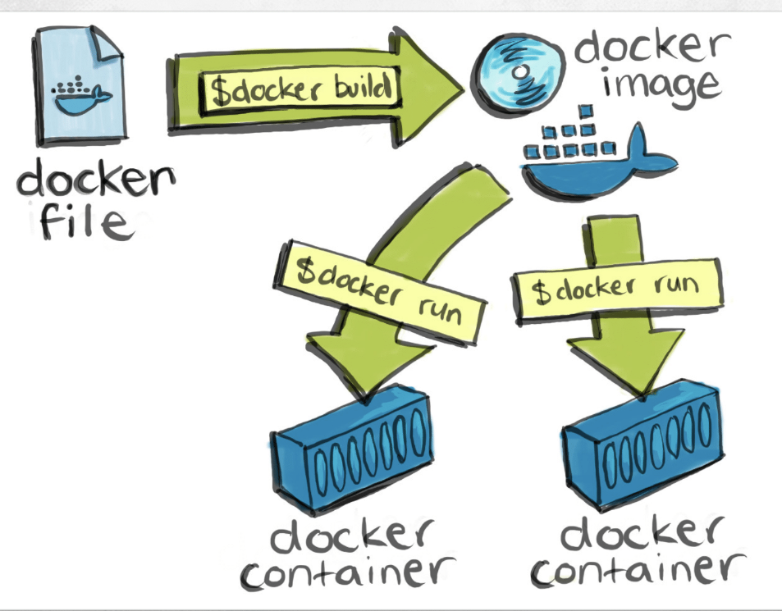
Docker?
Notes:
반면 도커는 ~ 한 녀석(커널), 가상화 수준은 ~하다.
운영 환경(OS) 상관없이 동일한 코드, 도커 파일의 코드로 같은 일을 시행할 수 있다. 실제로 일을 할 때 환경을 일일이 맞춰주는게 불가능하므로 밑에 이런 환경이 제공되길! 라고 말하면 그걸 준비해달라고 IaC로써 부탁하는 역할. 도커 덕에 인프라의 스펙과 독립적인 어플리케이션 제작 가능 2. 서버 플밍 하다보면 운체의 변수를 건드릴 때가 있다(path, 환경변수 - 어떤 플램을 실행하려 하는데 디스크에 어딨는지 찾아갈 수 있도록 함. 또, 운체를 setup 하는 configuration 파일들) 결국 실행하는 프로그램과 그 사촌인 라이브러리, 그 밑에 깔릴 커널에 해당하거나 미들웨어, 런타임, 기타 라이브러리 등등... 코드가 아니더라도 환경설정과 관련된 많은 것들- 이걸 다 도커 이미지 안에 담을 수 있다는 것.

Slide 8
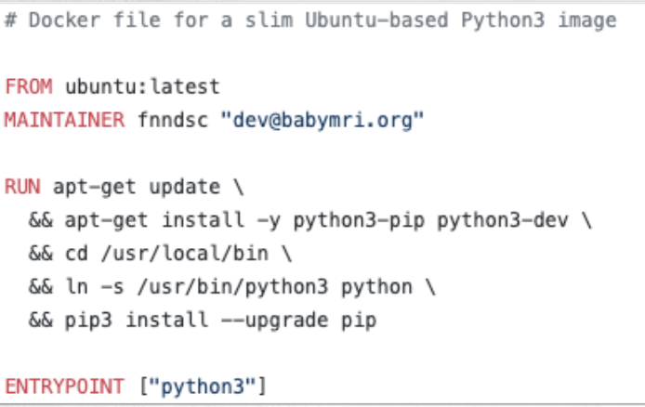
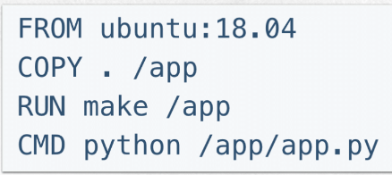
Dockerfile
Execute app.py over Ubuntu
Install Python3 over Ubuntu

Slide 9
Docker Compose
도커 컴포즈: 여러 개의 컨테이너를 작동시키는 도커 어플리케이션
https://www.44bits.io/ko/post/almost-perfect-development-environment-with-docker-and-docker-compose#%EA%B0%9C%EB%B0%9C-%ED%99%98%EA%B2%BD-%EA%B5%AC%EC%84%B1%EC%9D%B4%EB%9D%BC%EB%8A%94-%EC%96%B4%EB%A0%A4%EC%9B%80
Notes:
서비스는 컨테이너 하나만으로 동작하진 않는다. 마이크로 서비스 - 수천~만대의 컴을 기본 사용할 것이라 생각함. 우리가 생각하는 서비스를 매우 작은 기능으로 쪼개 흩어넣을 것. 이것이 컨테이너. 하나의 컨테이너를 다루는 내용을 했었다면 복수의 내용을 다루는 컨테이너.
도커 컴포즈는 여러 개의 컨테이너를 작동시키는 도커 어플리케이션
포스트 보면서 설명

Slide 10
Kubernetes
Notes:
원리 설명하는 그림
여러 서비스가 상호작용하며 문제없이 동작하도록 도와주는 자.
컨테이너 모여 팟, 팟이 노드 위에서 동작, 노드가 모여 클러스터 구축

Slide 11
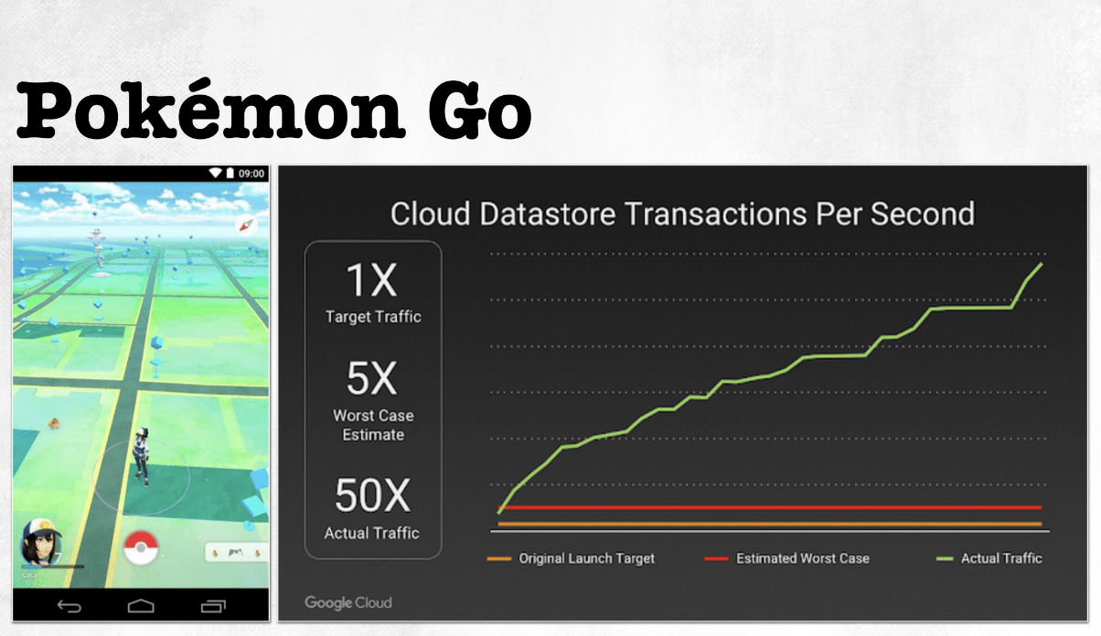
Kubernetes
Notes:
KubernetesDeploymentExample
포켓몬고의 사례. 실제 예상한 트래픽보다 50배 넘는 트래픽이 나오는 등 대성공을 거뒀는데, 컨테이너 테크놀로지와 쿠버네티스를 이용했더니 전혀 문제가 없었더라 하는 것!

Slide 12
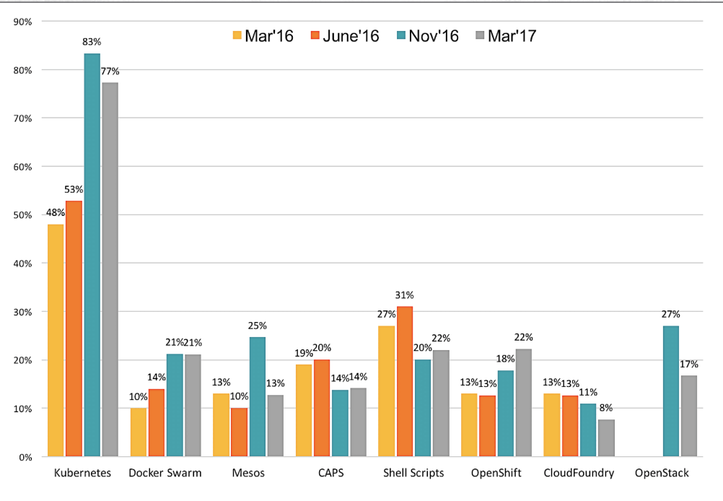
Kubernetes
Notes:
containerManagementPlatformsPreferences

Slide 13
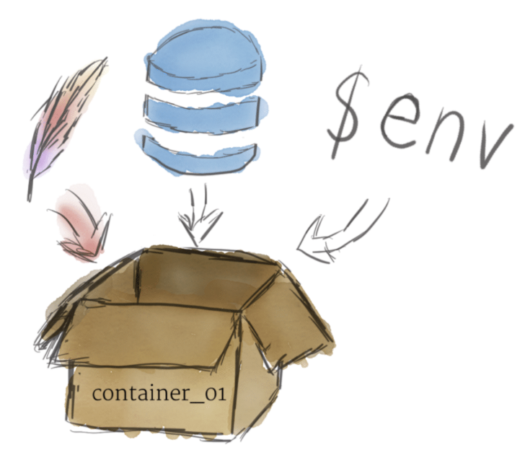
Container
Notes:
컨테이너는 거대한 어플리케이션에 비하면 너무 작은 최소 단위가 된다.

Slide 14
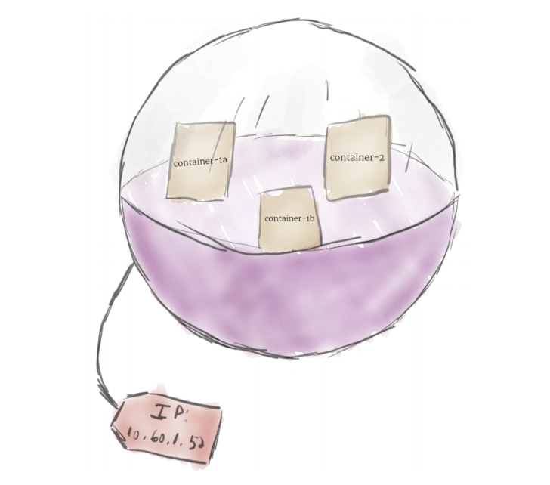
Pods
Notes:
그래서 생각해낸 것이 쿠버네티스의 팟이라는 아이디어다
컨테이너 하나하나가 의미를 가지는 것보다 더 상위의 개념을 정의한 것.
스토리지가 필요하면 이들을 하나로 묶음. 그리고 얘네는 하나의 네트워크 ip address 안에 속해있다
각 팟은 유니크한 아이피 주소를 가진다..? 대신 하나의 운영체제를 공유함. 각각은 서로 다른 네트워크 포트를 가짐. 각각에게 아이피를 할당하고 그 포트를 열어주어야만 했던 도커에서의 개념보다 수월해짐
프론트, 데이터 로직, 백 이 셋이 각각 하나의 컨테이너고 셋이 통신하면 좋지만, 그러기엔 컨테이너가 너무 작고, 프론트 처리, 데이터 처리, 백 처리하는 애들을 하나로 묶어 우리는 팟이라고 부른다. 다만 여기에 컨테이너가 1~n개 들어갈 수 있는 것. 팟을 구현하기 위해 컨테이너가 존재!

Slide 15
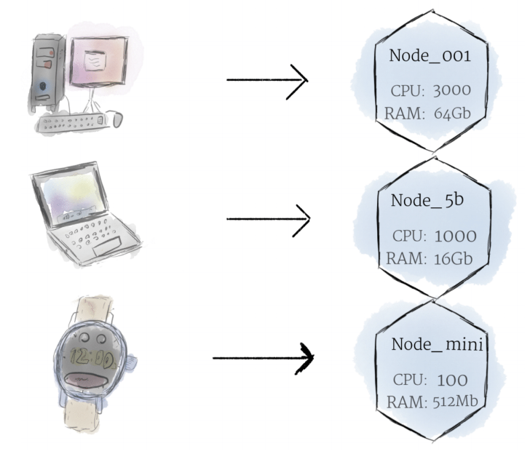
Nodes
Notes:
컨테이너 모여 팟, 팟이 노드 위에서 동작, 노드가 모여 클러스터 구축
노드는 도커 머신에 상응한다. 노드는 왼쪽 그림의 여러 컴같은 것을 의미한다.
그 노드는 가상머신, 실제 물리적 컴/머신 일수도. 혼용도 가능
쿠버네티스 위에서 노드들을 돌릴 건데 ...

Slide 16
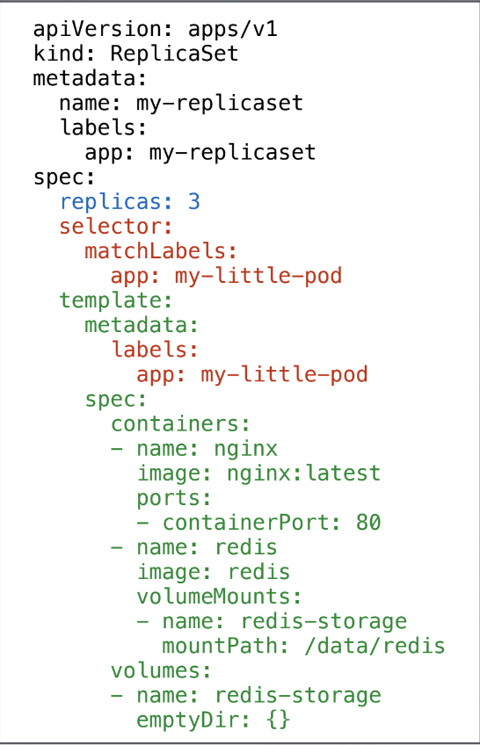
ReplicaSet
Notes:
엔진엑스, 레디스, 레디스 스토리지 이렇게 3개의 팟을 만드는 것.

Slide 17
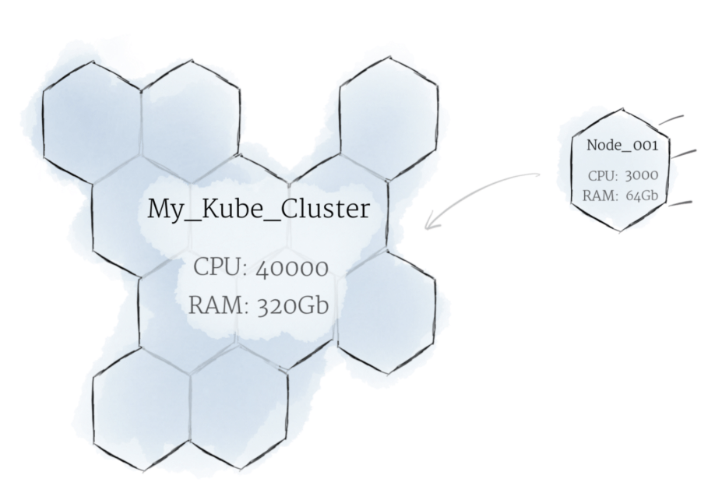
Clusters
Notes:
노드들의 모음이 클러스터. 여기에 붙는 애들의 cpu 능력이 늘수록 클러스터의 용량은 올라간다.

Slide 18
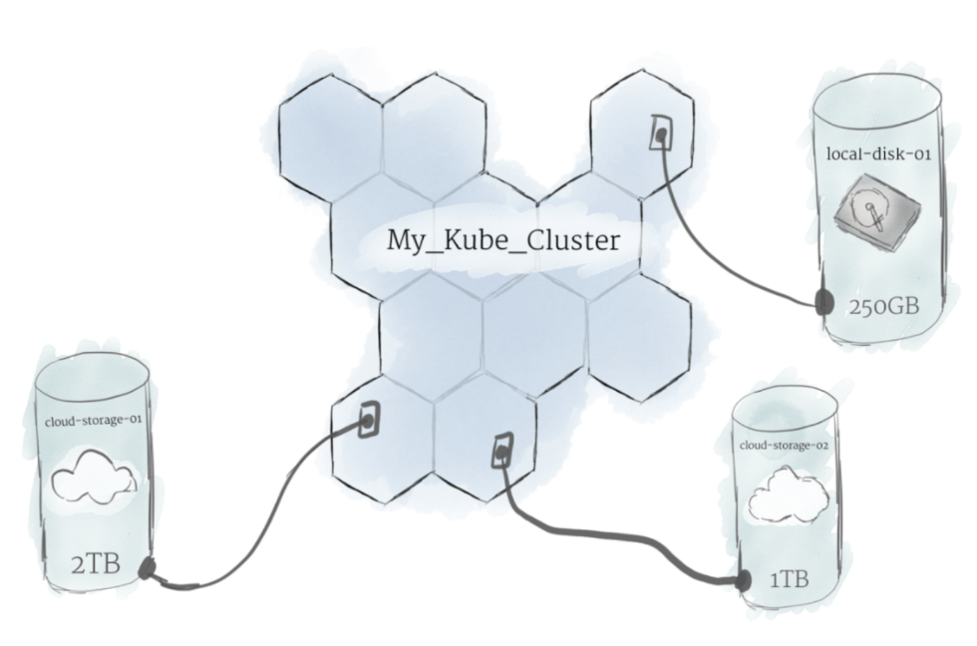
Clusters
Notes:
여기에 당연히 스토리지가 붙을 것.

Slide 19
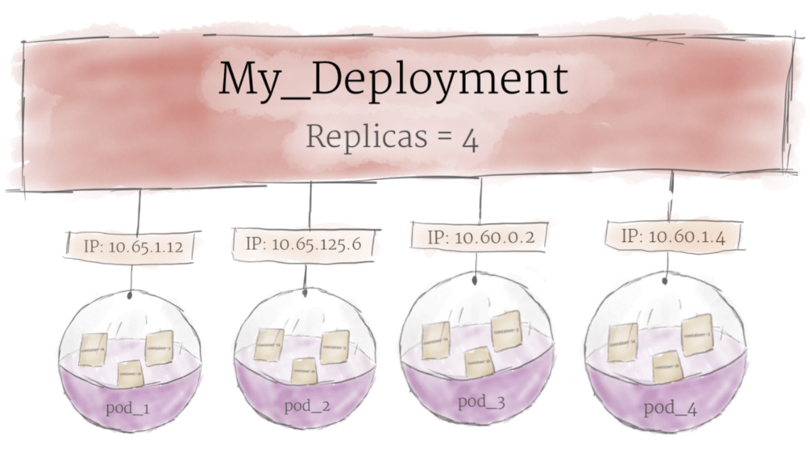
Deployment
Notes:
팟이 인터넷에 직접 노출되는 환경은 일반적이지 않다. 두번째 항목에 나와있음
- 어느 노드에 무슨 팟이 들어가야하는지 스케줄링
- 계속 모니터링하다가 팟들에 문제가 발생해서 죽는 애가 생기면 살리는 것 가능, 스케일링 업다운, 업글 문제 등 보다 풍부한 기능을 도커보다 훨씬 더 풍부, 안정적으로 제공할 것이다.
여기서 deployment는 배포 아니고 "(어플리케이션의) 실행"을 의미한다. 실행을 직접 하는게 아니고 그걸 부탁하는 거라고 바꿔 생각할 것
프로그래머가 얌파일에 기술했던 것을 이제 desired state라고 부른다. 쿠버에게 시킨게 아니고 부탁한 것.
이런 인프라를 희망한다는 의미. 쿠버는 이걸 만들고 유지한다.
죽은 애를 딴데다가 새롭게 만들어서 유지해주는 기능이 있다. 그게 두번째 항목에 나온 내용. 이게 배포 컨트롤러!

Slide 20
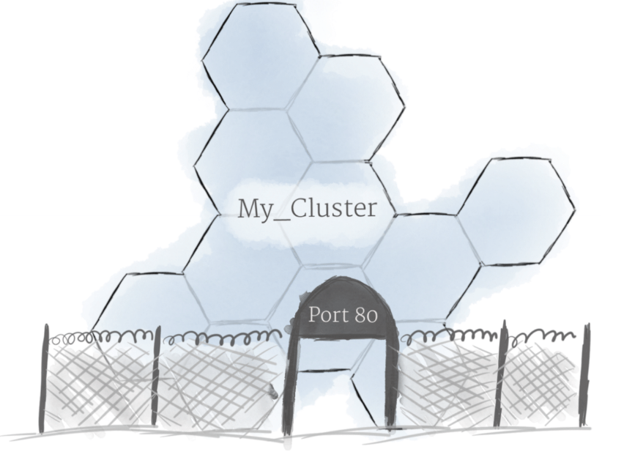
Ingress
Notes:
고객의 요청은 클러스터에 들어온다. 따라서 외부 요청은 클러스터에 있는 것이 맞다.
http 프로토콜로 접속하면 포트에서 정보를 받아 이 정보에 기반해 안쪽으로 전달해줌(똘똘한 기능)
그리고 로드밸런싱! 4개의 로드를 보고 균등하게 분배하는 그런 기능들도 입구인 포트(번호)의 역할
ssl: security를 지원하는 기능, 그래서 암호화하고 암호를 푸는 통신 방식인데 이에 대해 입구 역할을 해주면서 암호를 풀 수 있음.
그래서 이 서비스에 접속하는 사람들이 암호화된 트래픽을 여기 다 갖다 놓으면 여기서 풀어서 받을 애들을 처리해 전달하는 역할을 한다.

Slide 21
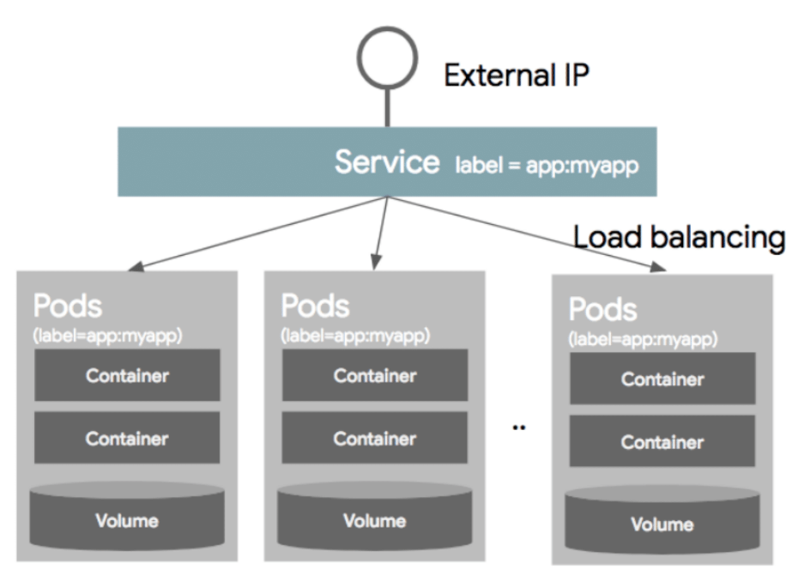
Services
*로드밸런싱: 내가 받은 트래픽은 외부와 구멍을 뚫어 디폴트로 받고
이를 뒤에 있는 애들한테 얼마나 똘똘하게 나눠줄지 고민(?)하는 것.
Notes:
서비스를 사용해 팟들을 연결하고 디플~ 이 복수로 등장해서 얘네를 활용해 서비스를 외부에 노출하는 작업들
핵심은 내부 로드밸런싱 기능. 팟이 언제 죽고 언제 살아날지 예측하는건 컴이 안정적이면 예측할 수 있을 것. 하지만 아닌 경우엔 알기 어렵다.
정상적으로 내가 죽일수도 있고, 버전업/다운 정상 작업 통해서, 혹은 시스템 장애로.. 죽었다 살아날수있
그러나 죽은 애가 소생되는게 아니고 완전 새로운 애가 살아나는!
그래서 아이피 주소를 보는게 의미가 없다 (주소가 바뀌나...?<-맞음.)

